Slide 1
TIẾP CẬN SỚM VÀ PHÙ HỢP TRONG ĐIỀU TRỊ NHIỄM KHUẨN GRAM ÂM KHÁNG CARBAPENEM
TS.BS. Nguyễn Ngọc Tú
Bộ môn Hồi sức cấp cứu và Chống độc – Đại học Y Dược
Khoa ICU – BV Chợ Rẫy

Slide 2
DISCLAIMER
1. Nội dung trình bày chỉ thể hiện quan điểm và kinh nghiệm của báo cáo viên và không nhất thiết thể hiện quan điểm hay khuyến nghị của Pfizer dưới bất kỳ hình thức nào.
2. Hình ảnh/nội dung trích dẫn trong bài báo cáo thuộc về báo cáo viên hoặc sử dụng bởi báo cáo viên.
3. Pfizer đã kiểm tra nội dung để đảm bảo thỏa một số tiêu chuấn cụ thể nhưng không đảm bảo sự chính xác trong trích dẫn tài liệu, và bản quyền hình ảnh và nội dung trích dẫn. Pfizer, các công ty con hoặc công ty liên kết không chịu trách nhiệm dưới bất kỳ hình thức nào cho tính chính xác của nội dung bài báo cáo.

Slide 3
NỘI DUNG
Tình hình dịch tễ nhiễm vi khuẩn gram âm đa kháng
Hướng dẫn của IDSA và ESCMID trong điều trị vi khuẩn gram âm đa kháng
Vai trò của kháng sinh thế hệ mới trong điều trị vi khuẩn gram âm đa kháng

Slide 4
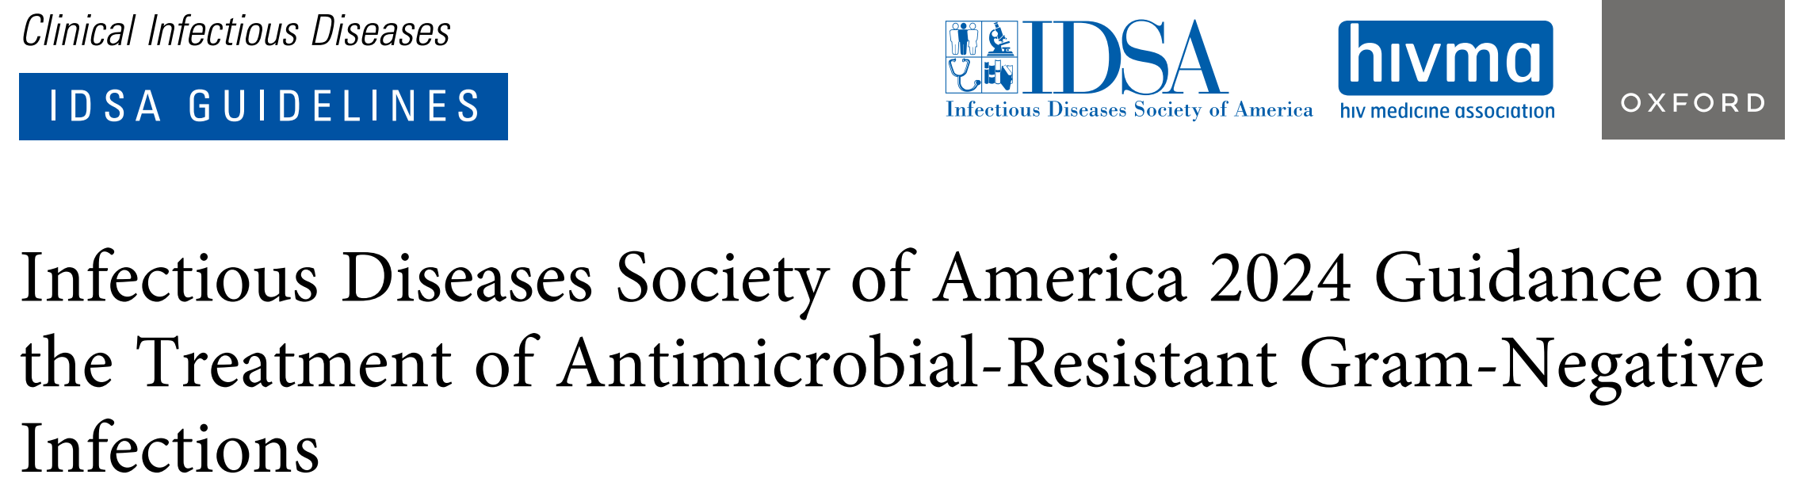
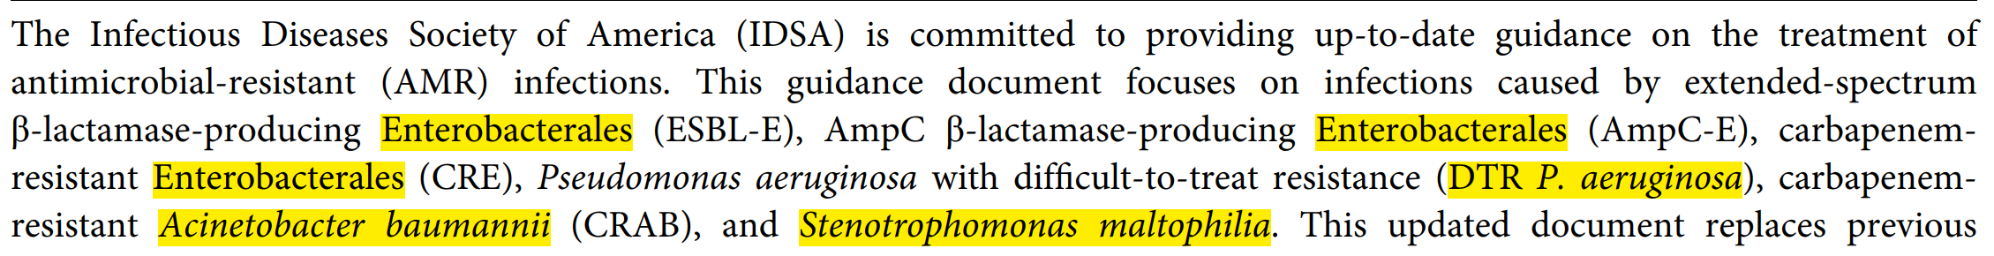
Vi khuẩn gram âm đa kháng
Carbapenem-resistant Enterobacteriaceae (CRE):
Klebsiella (ESBL, KPC)
E. coli (ESBL, AmpC)
Enterobacter (ESBL, KPC, NDM-1)
Carbapenem-resistant non-fermenting Gram-negative bacilli:
Pseudomonas (NDM, VIM, IMP)
Acinetobacter (OXA, NDM)
Stenotrophomonas
3. Một số VK gram âm khác: Burkholderia cepacia, Proteus spp, Serratia spp, Citrobacter spp, Morganella morganii…

Slide 5
TỔNG QUAN
Năm 2021, ước đoán # 4,71 triệu người chết liên quan nhiễm khuẩn kháng thuốc
Trong đó, nhiễm khuẩn do vi khuẩn gram âm đa kháng thuốc (MDR-GNB) chiếm tỷ lệ đa số.
Có nhiều yếu tố góp phần sự mở rộng của MDT-GNB:
Sử dụng kháng sinh không thích hợp hoặc quá mức
Chăm sóc y tế ngày càng phức tạp (Bệnh ICU, thiết bị xâm lấn)
Ngăn ngừa và kiểm soát nhiễm khuẩn chưa đầy đủ
Sự thích nghi, di truyền và biến đổi gen của vi khuẩn
https://www.healthdata.org/sites/default/files/2025-08/Viet_Nam_vi.pdf last accessed date in Sep 2025

Slide 6
Tử vong do đề kháng kháng sinh (AMR)
gia tăng nhanh chóng
AMR ở 2050
TRIỆU
10NGƯỜI
Uốn ván, 2014
AMR, 2014
60.000
700.000
Tai nạn giao thông, 2014
1,2 triệu
Ung thư, 2014
8,2 triệu
chết mỗi năm
do đề kháng kháng sinh vào năm 2050
Bệnh sởi, 2014
130.000
Dịch tả, 2014
100.000-120.000
Tiêu chảy, 2014
1,4 triệu
Đái tháo đường, 2014
1,5 triệu
1. Jim O’Neill, et al. Antimicrobial Resistance: Tackling a crisis for the health and wealth of nations. Review on antimicrobial resistance. 2014

Slide 7
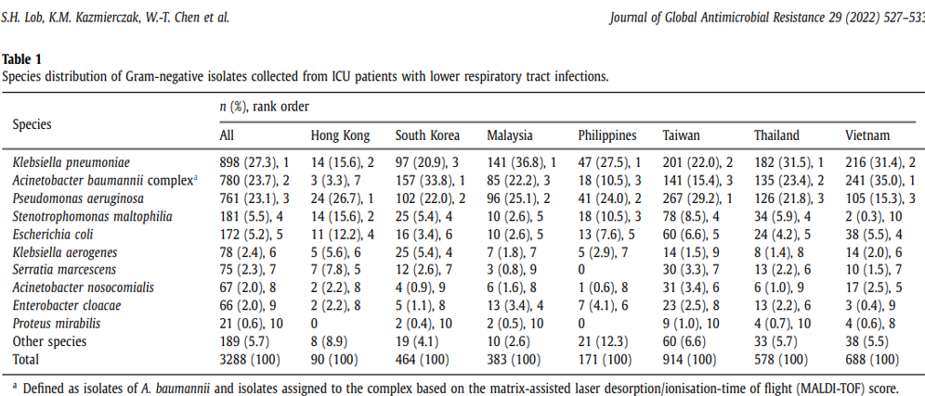
Dữ liệu SMART 2017 – 2019

Slide 8

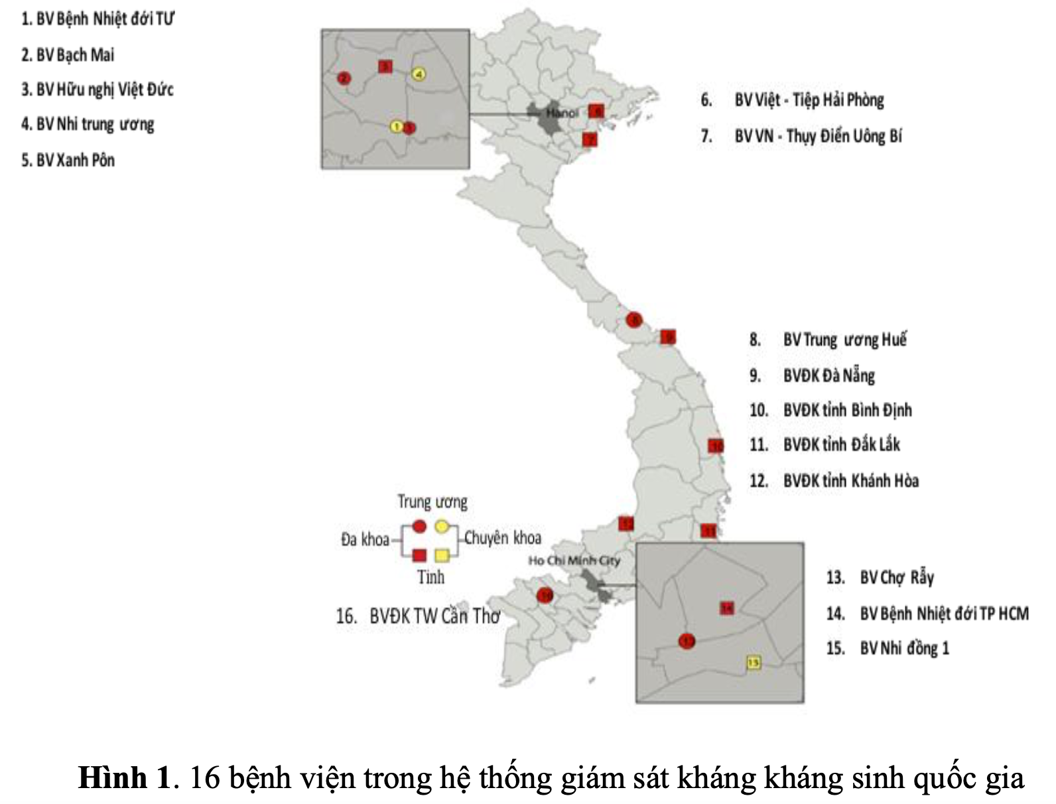
Báo cáo giám sát kháng kháng sinh tại Việt Nam 2020
Báo cáo giám sát kháng kháng sinh năm 2020 Của Bộ Y Tế, Công Bố Tháng 11/2023

Slide 9
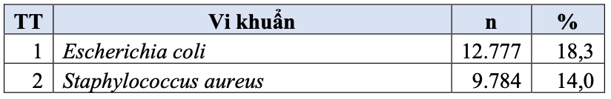
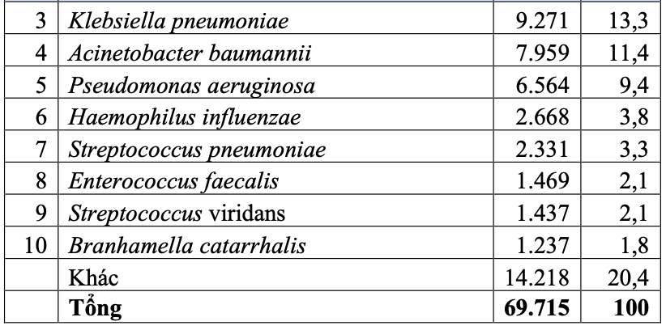
Báo cáo giám sát kháng kháng sinh tại Việt Nam 2020
Tỷ lệ % của 10 loài vi khuẩn gây bệnh thường gặp nhất (n=69.715)
Báo cáo giám sát kháng kháng sinh năm 2020 Của Bộ Y Tế, Công Bố Tháng 11/2023

Slide 10
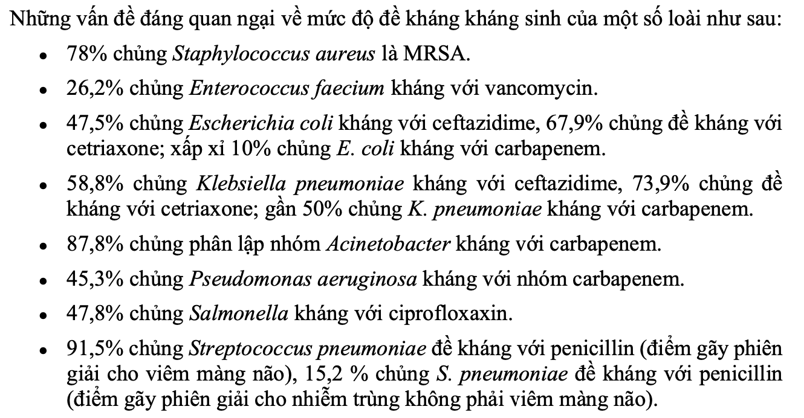
Báo cáo giám sát kháng kháng sinh tại Việt Nam 2020
Báo cáo giám sát kháng kháng sinh năm 2020 Của Bộ Y Tế, Công Bố Tháng 11/2023

Slide 11
Năm 2019, loại vi khuẩn hay gặp nhất là Escherichia coli, kế đến là Staphylococcus aureus, Acinetobacter baumannii, Klebsiella pneumoniae và Pseudomonas aeruginosa. Đến năm 2021 và 2022 thì K. pneumoniae là vi khuẩn được phân lập nhiều nhất. Năm 2023 thì 4 loại vi khuẩn Escherichia coli, Staphylococcus aureus, Acinetobacter baumannii, Klebsiella pneumoniae gần như có tỉ lệ tương đương nhau.
Thông tin vi sinh Bệnh viện Chợ Rẫy

Slide 12
Phân bố vi khuẩn tại khoa ICU năm 2023
Vi khuẩn | Số lượng | %
Acinetobacter baumannii | 471 | 37.4
Klebsiella pneumoniae | 282 | 22.4
Pseudomonas aeruginosa | 214 | 17.0
Escherichia coli | 59 | 4.7
Enterococcus faecium | 34 | 2.7
Staphylococcus aureus | 28 | 2.2
Stenotrophomonas maltophilia | 28 | 2.2
Enterococcus faecalis | 11 | 0.9
Proteus mirabilis | 10 | 0.8
Corynebacterium striatum | 9 | 0.7
Khác | 113 | 9.0
Tổng cộng | 1259 | 100.0
Thông tin vi sinh Bệnh viện Chợ Rẫy
Notes:
Vi khuẩn gram âm chiếm đa số

Slide 13
Tỉ lệ (%) đề kháng kháng sinh của E. coli tại ICU 2023 (n=59)
E. coli đề kháng 56-76% với nhóm cephalosporin, đề kháng thấp: 16-19% với nhóm carbapenem.
Thông tin vi sinh Bệnh viện Chợ Rẫy

Slide 14
Tỉ lệ (%) đề kháng kháng sinh của K. pneumoniae tại ICU 2023 (n=282)
K. pneumoniae đề kháng trên 90% với hầu hết kháng sinh nhóm cephalosporin, fluoroquinolone, pipe/tazo, đề kháng 89% với nhóm carbapenem.
Thông tin vi sinh Bệnh viện Chợ Rẫy

Slide 15
Tỉ lệ (%) đề kháng kháng sinh của P. aeruginosa tại ICU 2023 (n=214)
P. aeruginosa đề kháng trên 90% với hầu hết kháng sinh, kể cả nhóm carbapenem, không thấy đề kháng với colistin.
Thông tin vi sinh Bệnh viện Chợ Rẫy

Slide 16
Tỉ lệ (%) đề kháng kháng sinh của A. baumannii tại ICU năm 2023 (n=471)
baumannii đề kháng trên 90% với hầu hết kháng sinh, kể cả nhóm carbapenem, đề kháng thấp với colistin 0,6%.
Thông tin vi sinh Bệnh viện Chợ Rẫy

Slide 17
ĐỊNH NGHĨA KHÁNG THUỐC
CDC – 2008 Magiorakos – 2012 ⁽¹⁾ | MDR (MultiDrug Resistance): kháng ≥ 1 KS ở ≥ 3 nhóm KS XDR (Extensive Drug Resistance): kháng ≥ 1 KS ở tất cả nhóm KS, nhạy ≤ 2 nhóm KS. PDR (PanDrug Resistance): kháng tất cả KS ở các nhóm KS
CDC – 2015 | ﻿FQR (Fuoroquinolone resistance) ESCR (Extended-spectrum cephalosporin resistance) CR (Carbapenem resistance)
Kadri – 2018 ⁽²⁾ IDSA - 2021 | DTR (Difficult to Treat Resistance): không nhạy ﻿piperacillin-tazobactam, ceftazidime, cefepime, aztreonam, meropenem, imipenem-cilastatin, ciprofloxacin, và levofloxacin.
Magiorakos AP. Clin Microbiol Infect. 2012;18(3):268-281. doi:10.1111/j.1469-0691.2011.03570.x
﻿Kadri SS. Clin Infect Dis 2018; 67: 1803–14
Notes:
DTR: phải dùng kháng sinh hàng thứ 2 độc tính hơn như ﻿aminoglycosides, tigecycline, or polymyxins

Slide 18
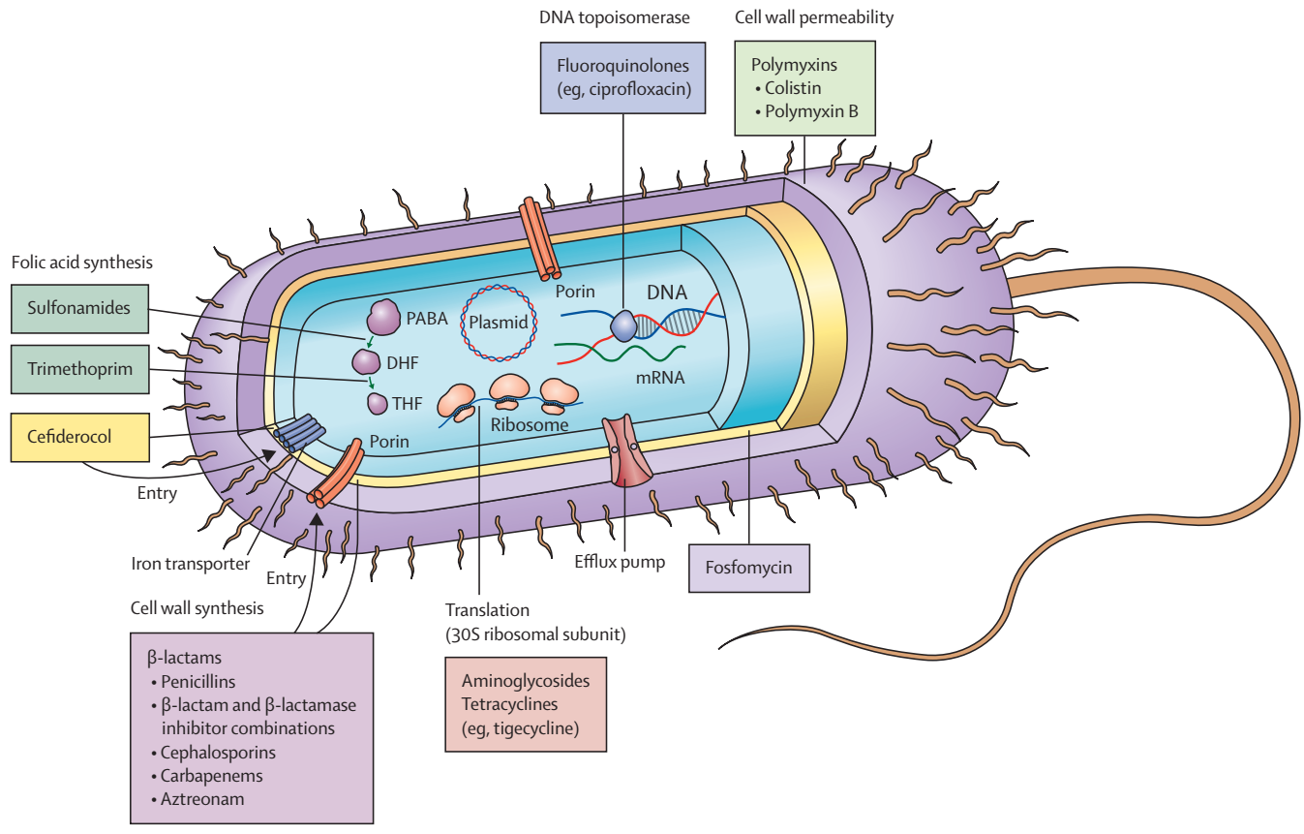
CƠ CHẾ ĐỀ KHÁNG KHÁNG SINH
Đột biến gen, chuyển giao qua plasmid
Biến đổi mục tiêu tấn công của thuốc
Thay đổi cấu trúc màng vi sinh vật
Tạo hệ thống bơm, đẩy thuốc
Tiết men làm bất hoạt thuốc
Tạo thành lớp biofilm
Multidrug-resistant Gram-negative bacterial infections, Macesic, Nenad et al.
The Lancet, Volume 405, Issue 10474, 257 - 272

Slide 19
﻿ENTEROBACTERALES Klebsiella spp, Escherichia coli, Yersinia pestis, Salmonella, Shigella
EXTENDED-SPECTRUM β-LACTAMASE-PRODUCING ENTEROBACTERALES
AMPC β-LACTAMASE-PRODUCING ENTEROBACTERALES
﻿CARBAPENEM-RESISTANT ENTEROBACTERALES
Thông tin do BCV cung cấp

Slide 20
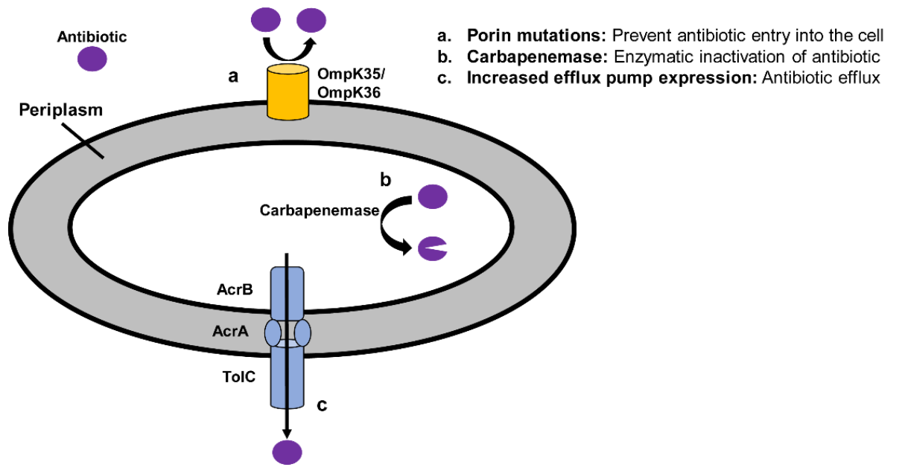
CƠ CHẾ KHÁNG THUỐC CRE
Tỷ lệ kháng Carbapenem kháng nhau từng vùng
K. pneumonie là tác nhân kháng Carbapenem thường gặp
Tỷ lệ tiết Carbapenemase cao
Loại men Carbapenemase khác nhau từng vùng, khu vực
Eichenberger, E.M.; Thaden, J.T. Epidemiology and Mechanisms of Resistance of Extensively Drug Resistant Gram-Negative Bacteria. Antibiotics 2019, 8, 37. https://doi.org/10.3390/antibiotics8020037

Slide 21
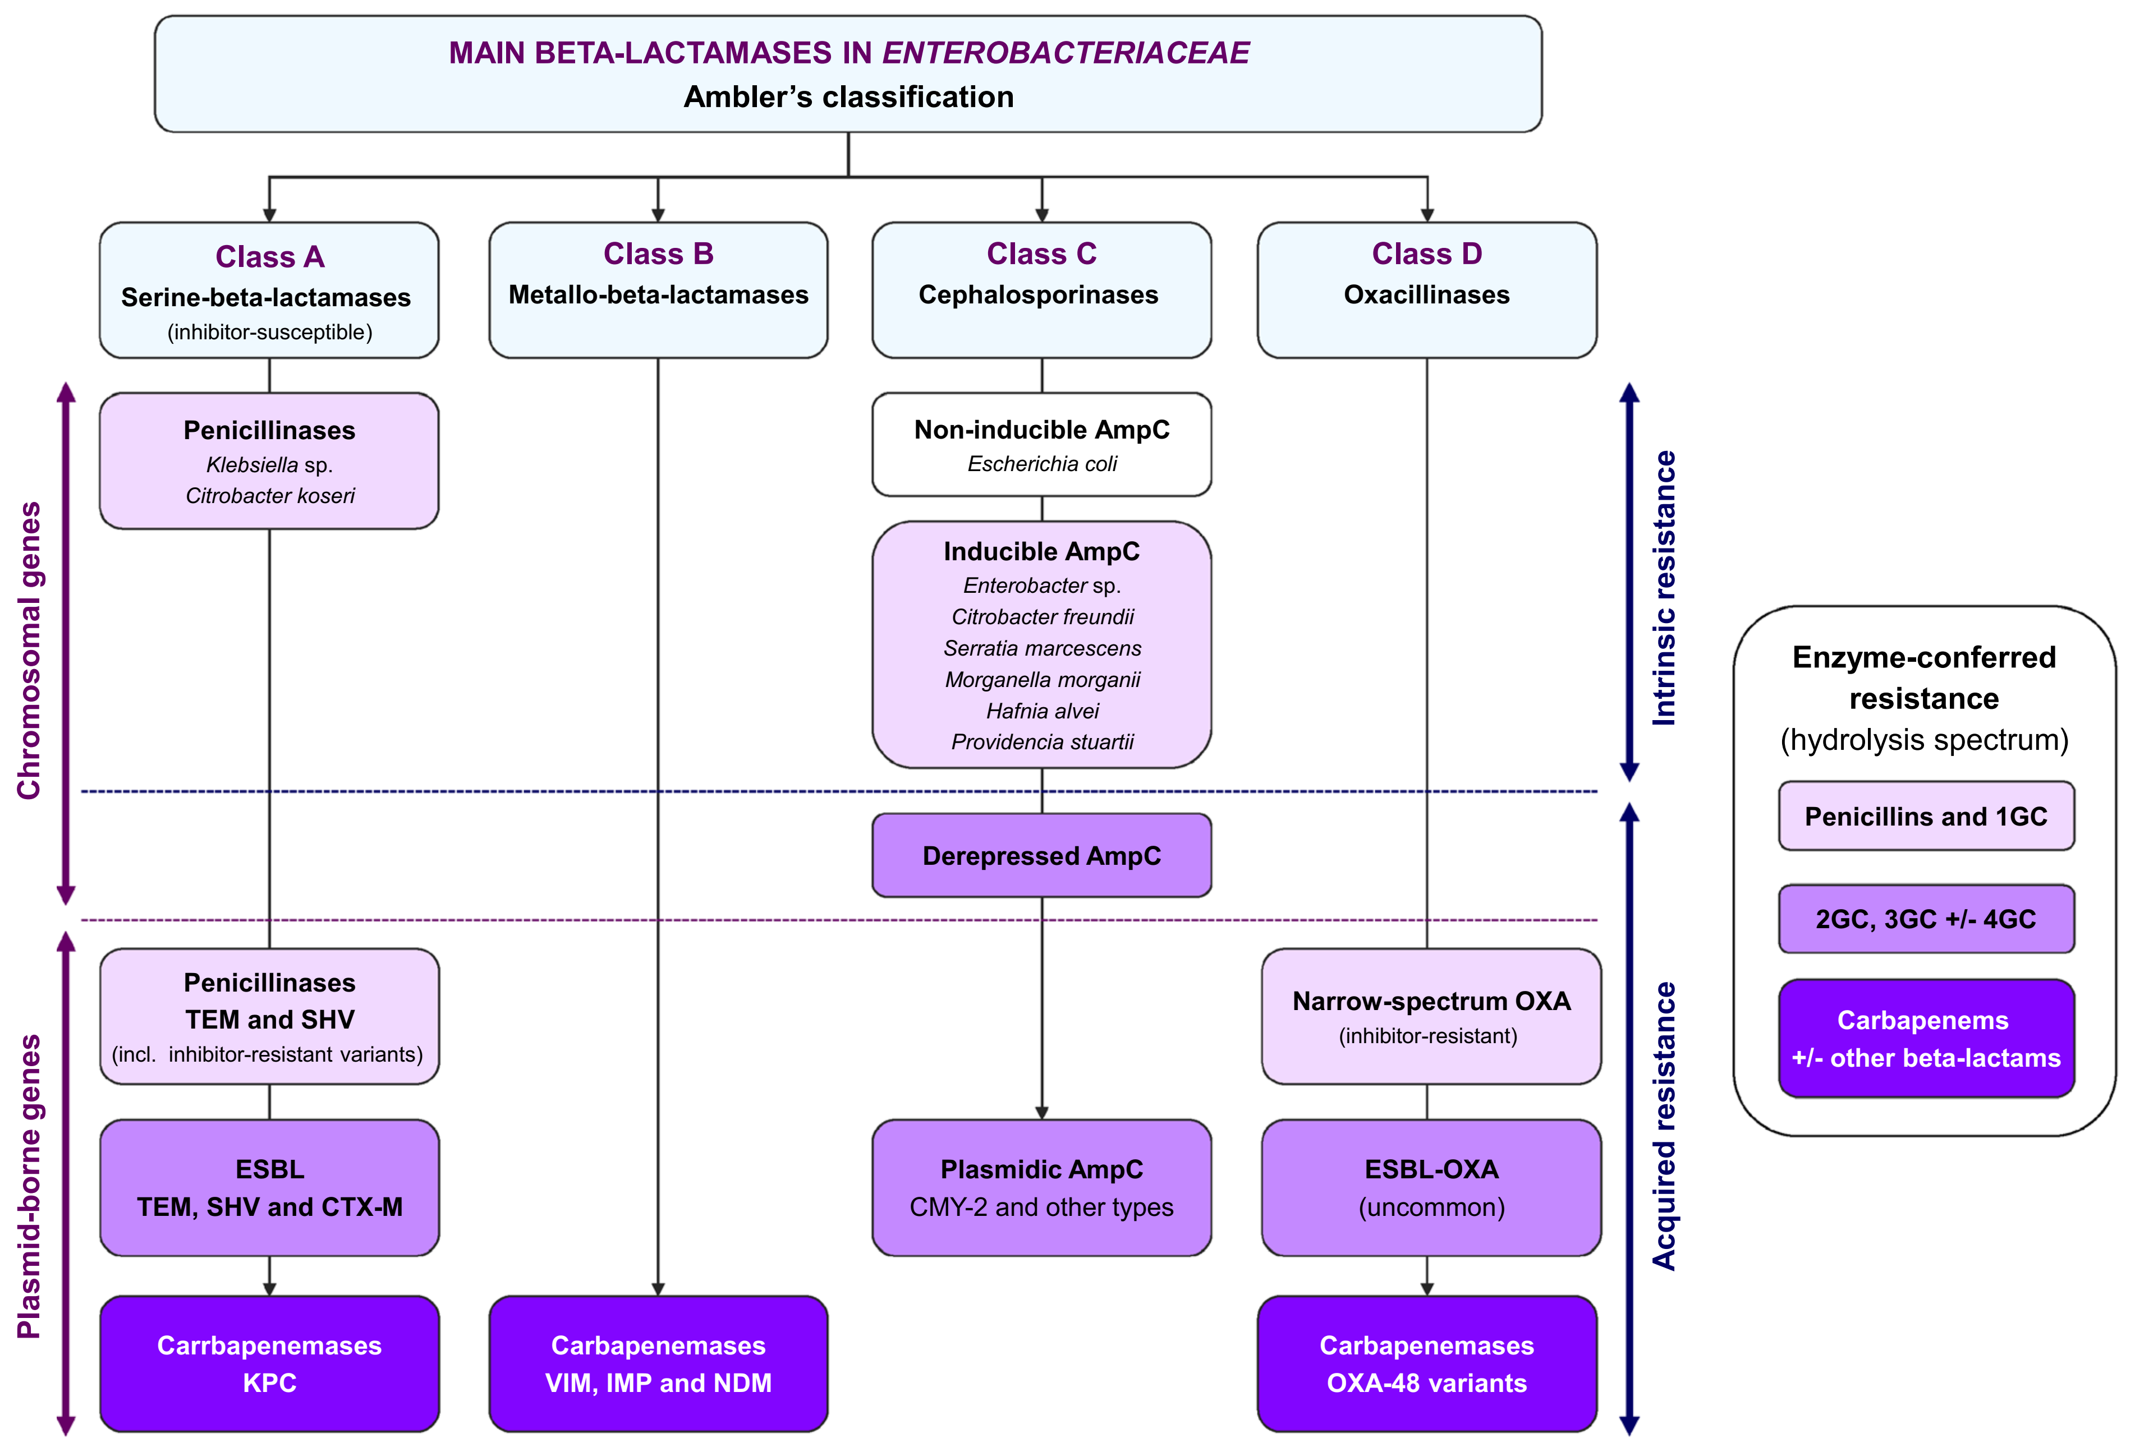
Ruppé, Etienne & Woerther, Paul-Louis & Barbier, François. (2015). Mechanisms of antimicrobial resistance in Gram-negative bacilli. Annals of intensive care. 5. 61. 10.1186/s13613-015-0061-0.

Slide 22
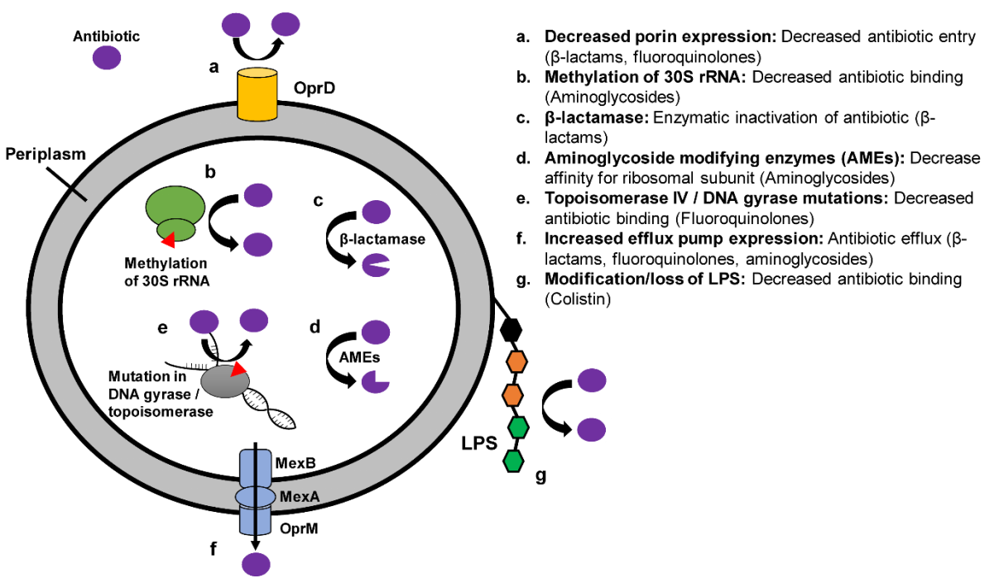
CƠ CHẾ KHÁNG THUỐC CỦA PSEUDOMONAS VỚI DTR
Tại Mỹ, Pseudomonas kháng thuốc:
Cơ chế bơm là chính
Kháng Carbapenem theo cơ chế sinh men thấp, chủ yếu MBL
Eichenberger, E.M.; Thaden, J.T. Epidemiology and Mechanisms of Resistance of Extensively Drug Resistant Gram-Negative Bacteria. Antibiotics 2019, 8, 37. https://doi.org/10.3390/antibiotics8020037

Slide 23
Sự khác biệt về cơ chế đề kháng Carbapenem của Pseudomonas tại Việt Nam
Số gene/men |  | Loại carbapenemase | Tổng số
1 gen (n=32) |  | KPC | 3
 |  | IMP | 1
 |  | NDM | 28
2 gene (n = 10) |  | NDM,IMP | 3
 |  | NDM,KPC | 5
 |  | NDM,OXA | 2
3 gene (n=3) |  | NDM,IMP,OXA | 3
Negative |  |  | 8 (15%)
 | Tổng số |  | 53
Phương pháp sử dụng
Test nhanh: 24 chủng
PCR: 29 chủng
85% Chủng kháng Carbapnem mang gen kháng thuốc
42/53 (79,2%) chủng mang ít nhất 1 gene nhóm B
Năm 2024, tại Bệnh viện Chợ Rẫy, 85% P. aeruginosa kháng Carbapenemase có sinh men Carbapenemase
TSBS Trương Thiên Phú - Thông tin vi sinh Bệnh viện Chợ Rẫy - 2024

Slide 24
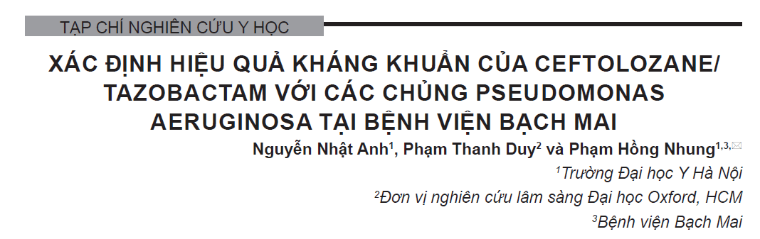
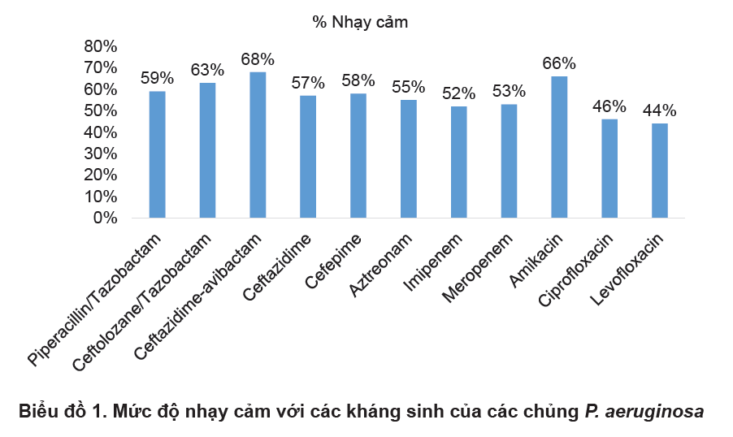
Sự khác biệt về cơ chế đề kháng Carbapenem của Pseudomonas tại Việt Nam
Nghiên cứu năm 2020-2021 thực hiện tại BV Bạch Mai, 55% chủng Pseudomonas kháng Carbapenem được xác định có sinh men Carbapenemase

Slide 25
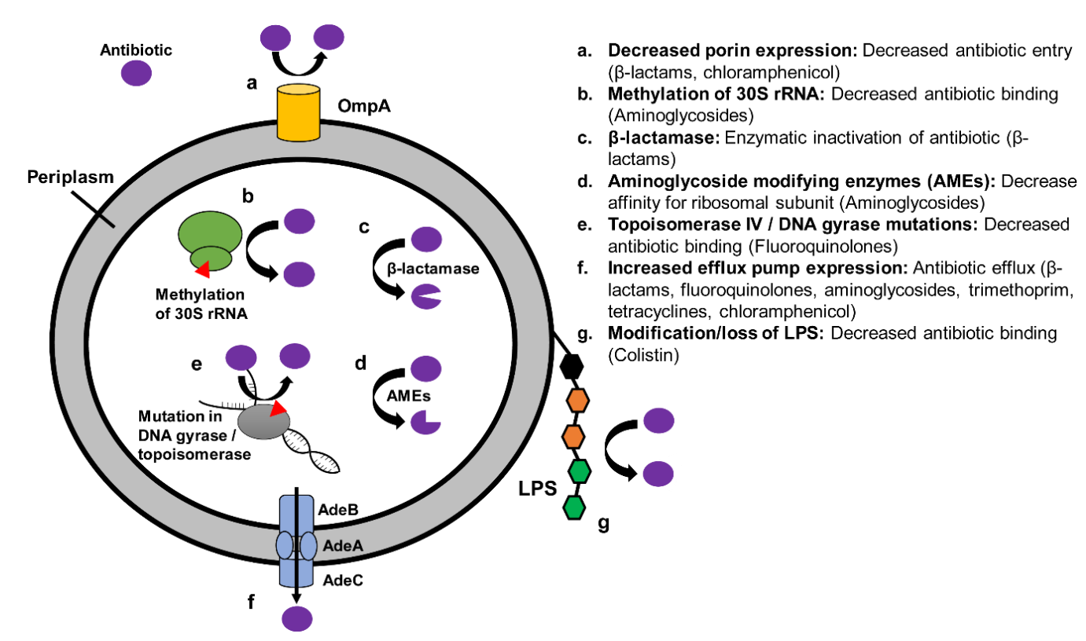
﻿CARBAPENEM-RESISTANT ACINETOBACTER BAUMANNII CRAB
Khó phân biệt colonization hay gây bệnh
Kháng thuốc qua nhiều cơ chế:
Tiết men Carbapenamse chủ yếu OXA, đôi khi có MBL
Đột biến PBPs kháng sulbactam
Eichenberger, E.M.; Thaden, J.T. Epidemiology and Mechanisms of Resistance of Extensively Drug Resistant Gram-Negative Bacteria. Antibiotics 2019, 8, 37. https://doi.org/10.3390/antibiotics8020037

Slide 26
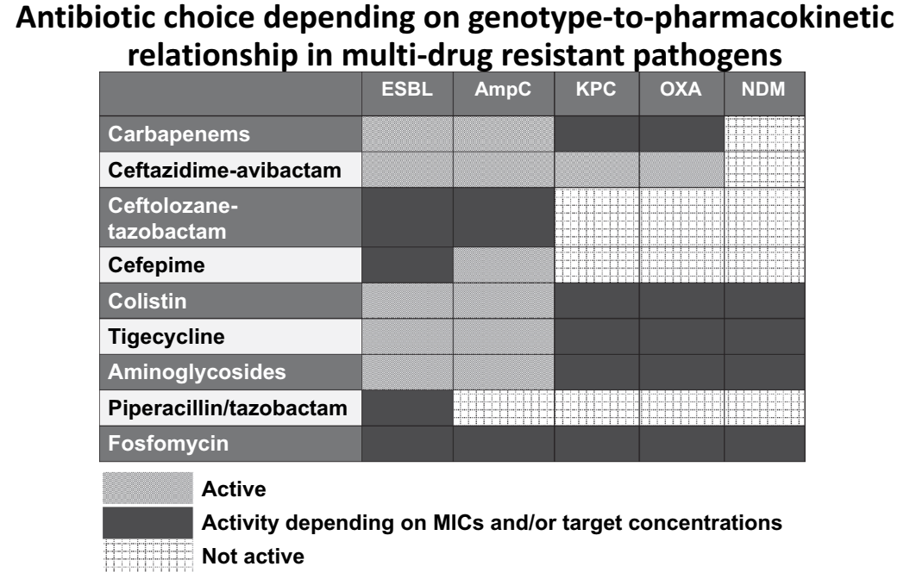
KHÁNG SINH CŨ ĐIỀU TRỊ VI KHUẨN GRAM ÂM ĐA KHÁNG
Aminoglycoside
Colistin
Fosfomycin
Carbapenem liều cao, truyền kéo dài
Double Carbapenem
Liều cao Tygecycline
Garduno (2021). Expert Review of Anti-Infective Therapy, 20(4), 513–53
Trích dẫn được hiệu chỉnh để không bao gồm thông tin ngoài nhãn phê duyệt

Slide 27
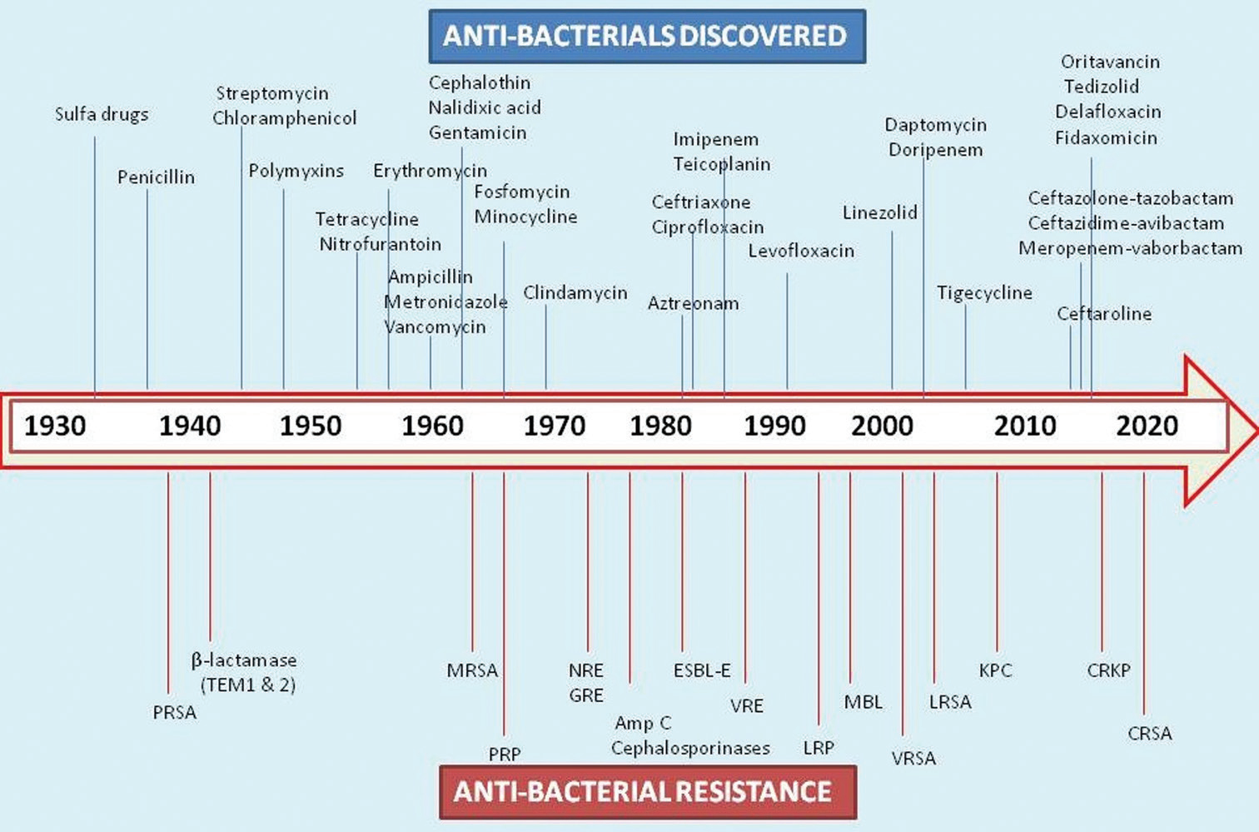
KHÁNG SINH MỚI ĐIỀU TRỊ KHUẨN GRAM ÂM ĐA KHÁNG
Saran S, Rao NS, Azim A. New and promising anti-bacterials: Can this promise be sustained? J Anaesthesiol Clin Pharmacol 2020;36:13-9.

Slide 28
PHỔ TÁC DỤNG KHÁNG SINH MỚI THEO KIỂU GENE
Pseudomonas aeruginosa |  |  | Enterobacterales
AmpC | ↑Efflux | ↓OprD | ESBLs | KPC | MBLs | AmpC | OXA-48
Ceftolozane/Tazobactam
Ceftazidime/Avibactam
Imipenem/Relebactam
Meropenem/Vaborbactam
Cefiderocol
KEY:
Present (>80%)
Partial (40-80%)
Absent (<40%)
Avery LM & Nicolau DP. Expert Opin. Investig. Drugs 2018; 27: 325-338

Slide 29
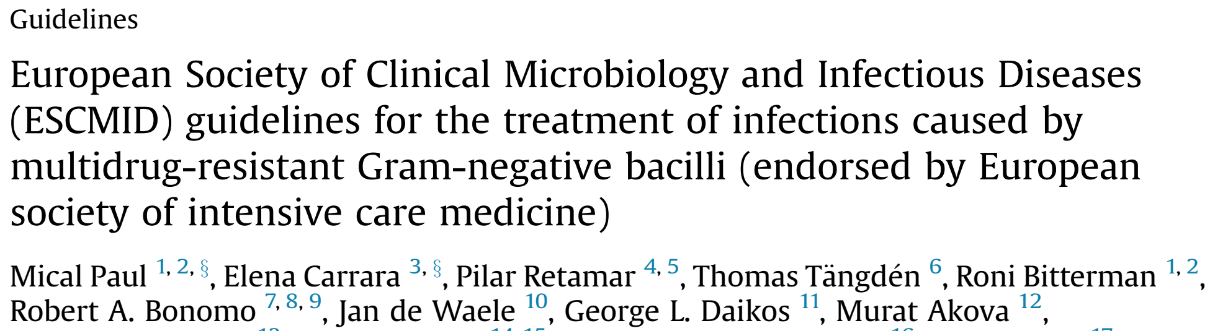
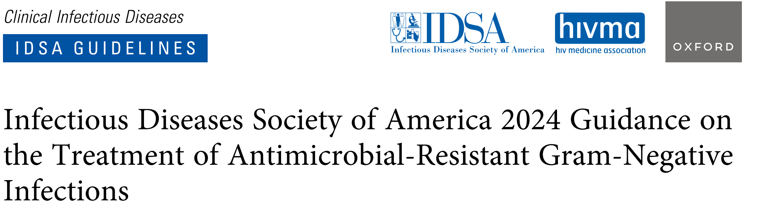

Slide 30
LỰA CHỌN KHÁNG SINH ĐIỀU TRỊ
Vị trí nhiễm khuẩn (tiểu, phổi, máu)
Mức độ nặng của nhiễm khuẩn
Tác nhân gây nhiễm khuẩn
Cơ chế đề kháng kháng sinh (ESBL, NDM, OXA,...)
Thông tin do BCV cung cấp

Slide 31
PHÁC ĐỒ ĐIỀU TRỊ CRE
ESCMID – 2022
Nhiễm trùng không nặng: Sử dụng KS cũ (ví dụ: aminoglycosides hoặc tigecycline), chọn lựa dựa vào KSĐ còn nhạy và nguồn nhiễm khuẩn. NTT phức tạp: aminoglycosides ưu tiên hơn tigecycline.
Nhiễm trùng nặng: meropenem–vaborbactam hoặc ceftazidime– avibactam nếu còn nhạy MBL và/hoặc kháng với các KS khác: Cefiderocol. Điều trị thay thế: Ceftazidime–avibactam kết hợp aztreonam
Paul, M., Carrara, E., Retamar, P., Tängdén, T., Bitterman, R., Bonomo, R. A., de Waele, J., Daikos, G. L., Akova, M., Harbarth, S., Pulcini, C., Garnacho-Montero, J., Seme, K., Tumbarello, M., Lindemann, P. C., Gandra, S., Yu, Y., Bassetti, M., Mouton, J. W., Tacconelli, E., … Rodríguez-Baño, J. (2022). European Society of Clinical Microbiology and Infectious Diseases (ESCMID) guidelines for the treatment of infections caused by multidrug-resistant Gram-negative bacilli (endorsed by European society of intensive care medicine). Clinical microbiology and infection : the official publication of the European Society of Clinical Microbiology and Infectious Diseases, 28(4), 521–547. https://doi.org/10.1016/j.cmi.2021.11.025
Trích dẫn được hiệu chỉnh để không bao gồm thông tin ngoài nhãn phê duyệt

Slide 32
PHÁC ĐỒ ĐIỀU TRỊ CRE
IDSA - 2024
Viêm bàng quang: ﻿nitrofurantoin, TMP/SMX, ciprofloxacin, levofloxacin (Nếu còn nhạy). Phác đồ thay thế: aminoglycoside, fosfomycin uống, colistin, ceftazidime–avibactam, meropenem–vaborbactam, imipenem–relebactam, hoặc cefiderocol NTT phức tạp hoặc viêm đài bể thận: TMP/SMX, ciprofloxacin, levofloxacin (Nếu còn nhạy) ceftazidime–avibactam, meropenem–vaborbactam, imipenem–relebactam, cefiderocol. Phác đồ thay thế: ﻿aminoglycosides Kháng ﻿Ertapenem, còn nhạy meropenem: liều chuẩn meropenem hoặc imipenem cho viêm bàng quang. Truyền kéo dài Meronem cho NT còn lại
Tất cả nhiễm trùng còn lại (bao gồm cả nhiễm trùng nặng): dựa vào gen carbapenemase Nếu không có XN carbapenemase thì dựa vào dịch tễ học men carbapenemase
Pranita D Tamma, Emily L Heil, Julie Ann Justo, Amy J Mathers, Michael J Satlin, Robert A Bonomo, Infectious Diseases Society of America 2024 Guidance on the Treatment of Antimicrobial-Resistant Gram-Negative Infections, Clinical Infectious Diseases, 2024;, ciae403, https://doi.org/10.1093/cid/ciae403 Trích dẫn được hiệu chỉnh để không bao gồm thông tin ngoài nhãn phê duyệt
Notes:
Fosfomycin uống chỉ dùng cho nhiễm E. coli

Slide 33
PHÁC ĐỒ ĐIỀU TRỊ PSEUDOMONAS VỚI DTR
ESCMID – 2022 | IDSA - 2024
Nhiễm trùng nặng: ceftolozane–tazobactam nếu còn nhạy. Bằng chứng hiện tại chưa đủ để dùng cefiderocol, imipenem–relebactam, ceftazidime–avibactam | Viêm bàng quang: ﻿﻿ceftolozane–tazobactam, ceftazidime–avibactam, imipenem–relebactam, cefiderocol. NTT phức tạp hoặc viêm đài bể thận: ﻿ceftolozane–tazobactam, ceftazidime–avibactam, imipenem–relebactam, cefiderocol. Phác đồ thay thế: ﻿1 liều tobramycin hoặc amikacin.
 | Tất cả nhiễm trùng còn lại (bao gồm cả nhiễm trùng nặng): ﻿ceftolozane–tazobactam, ceftazidime–avibactam, imipenem–relebactam. Phác đồ thay thế: cefiderocol
 | MBL (eg, NDM, VIM, or IMP): cefiderocol
Pranita D Tamma,, Infectious Diseases Society of America 2024 Guidance on the Treatment of Antimicrobial-Resistant Gram-Negative Infections, Clinical Infectious Diseases, 2024;, ciae403, https://doi.org/10.1093/cid/ciae403
Paul, M., Carrara, European Society of Clinical Microbiology and Infectious Diseases (ESCMID) guidelines for the treatment of infections caused by multidrug-resistant Gram-negative bacilli (endorsed by European society of intensive care medicine).. https://doi.org/10.1016/j.cmi.2021.11.025
Trích dẫn được hiệu chỉnh để không bao gồm thông tin ngoài nhãn phê duyệt

Slide 34
PHÁT ĐỒ ĐIỀU TRỊ CRAB
ESCMID - 2022 | IDSA - 2024
﻿HAP hoặc VAP nhạy sulbactam: ampicillin–sulbactam CRAB kháng sulbactam: polymyxin hoặc liều cao tigecycline Meropenem có MIC ≤ 8 mg/ L: Carbapenem liều cao truyền kéo dài | Sulbactam-durlobactam kết hợp với một carbapenem (ví dụ: imipenem, meropenem). Phác đồ thay thế: liều cao ampicillin–sulbactam kết hợp với một kháng sinh trong nhóm sau (ví dụ: polymyxin B, minocycline, tigecycline, cefiderocol), nếu sulbactam–durlobactam không có
Nhiễm trùng nặng: Kết hợp 2 kháng sinh vẫn còn nhạy (polymyxin, aminoglycoside, tigecycline, sulbactam)
Pranita D Tamma,, Infectious Diseases Society of America 2024 Guidance on the Treatment of Antimicrobial-Resistant Gram-Negative Infections, Clinical Infectious Diseases, 2024;, ciae403, https://doi.org/10.1093/cid/ciae403
Paul, M., Carrara, European Society of Clinical Microbiology and Infectious Diseases (ESCMID) guidelines for the treatment of infections caused by multidrug-resistant Gram-negative bacilli (endorsed by European society of intensive care medicine).. https://doi.org/10.1016/j.cmi.2021.11.025
Trích dẫn được hiệu chỉnh để không bao gồm thông tin ngoài nhãn phê duyệt

Slide 35
Đặc điểm kiểu gene mã hoá carbapenemase ở các chủng CRE năm 2024 (n = 107)
STT | Chủng vi khuẩn | Số lượng | Tỷ lệ %
1. | Klebsiella pneumoniae | 81 | 75,7
2. | Klebsiella aerogenes | 15 | 14
3. | Escherichia coli | 7 | 6,5
4. | Enterobacter cloacae complex | 4 | 3,7
Tổng số |  | 107 | 100%
STT | Kiểu gene mã hoá | Số lượng | Tỷ lệ %
 | bla_{KPC} | 10 | 9,3
2. | bla_{OXA-48} | 17 | 15,9
3. | bla_{KPC} + bla_{OXA-48} | 3 | 2,8
4. | bla_{NDM} | 18 | 16,8
5. | bla_{NDM} + bla_{OXA-48} | 47 | 43,9
6. | bla_{NDM} + bla_{KPC} + bla_{OXA-48} | 4 | 3,7
7. | bla_{NDM} + bla_{KPC} | 2 | 1,9
8. | bla_{NDM} + bla_{IMP} + bla_{OXA-48} | 2 | 1,9
9. | bla_{NDM} + bla_{VIM} + bla_{OXA-48} | 2 | 1,9
10. | Không mang gene nào trong 5 gene | 2 | 1,9
Tổng số |  | 107 | 100%
98% chủng mang gene carbapenemase
Trong 107 chủng CRE, có 75 chủng (70,1%) mang ít nhất một gene mã hoá metallo-β-lactamase (MBL) như bla_{NDM,} bla_{IMP}, bla_{VIM} và có 75 chủng (70,1%) có mang kiểu gen OXA-48
Thông tin vi sinh Bệnh viện Chợ Rẫy

Slide 36
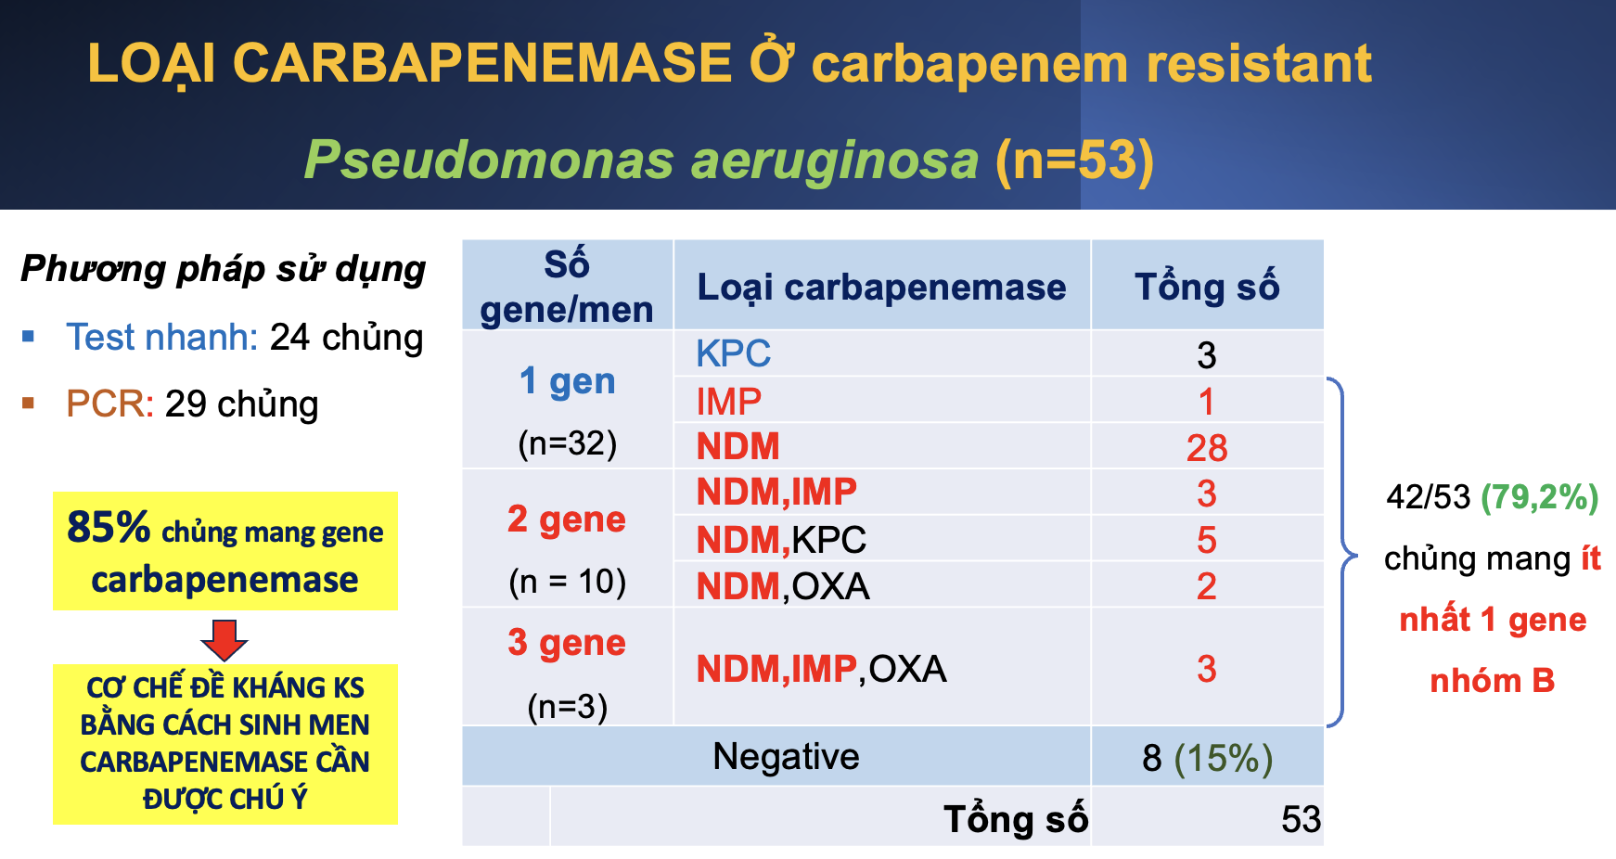
Thông tin vi sinh Bệnh viện Chợ Rẫy

Slide 37
PHỔ TÁC DỤNG KHÁNG SINH MỚI THEO KIỂU GENE
Pseudomonas aeruginosa |  |  | Enterobacterales
AmpC | ↑Efflux | ↓OprD | ESBLs | KPC | MBLs | AmpC | OXA-48
Ceftolozane/Tazobactam
Ceftazidime/Avibactam
Imipenem/Relebactam
Meropenem/Vaborbactam
Cefiderocol
KEY:
Present (>80%)
Partial (40-80%)
Absent (<40%)
Avery LM & Nicolau DP. Expert Opin. Investig. Drugs 2018; 27: 325-338

Slide 38
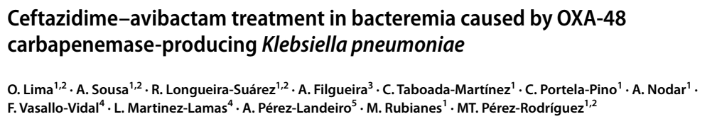
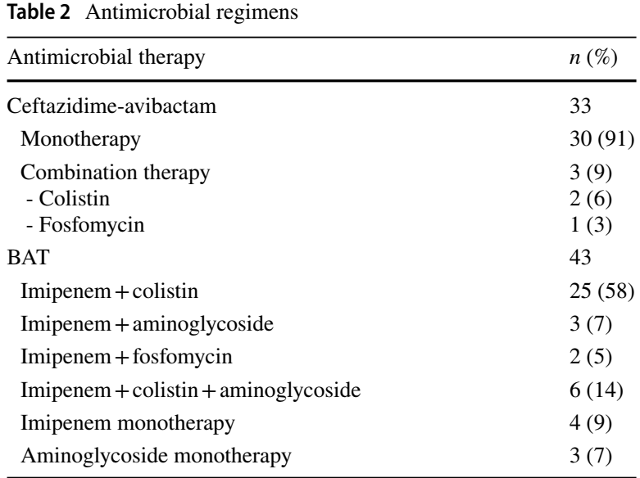
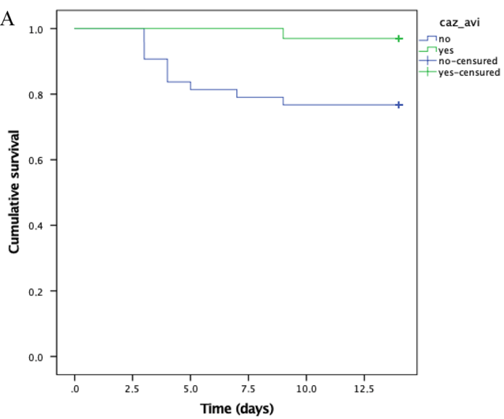
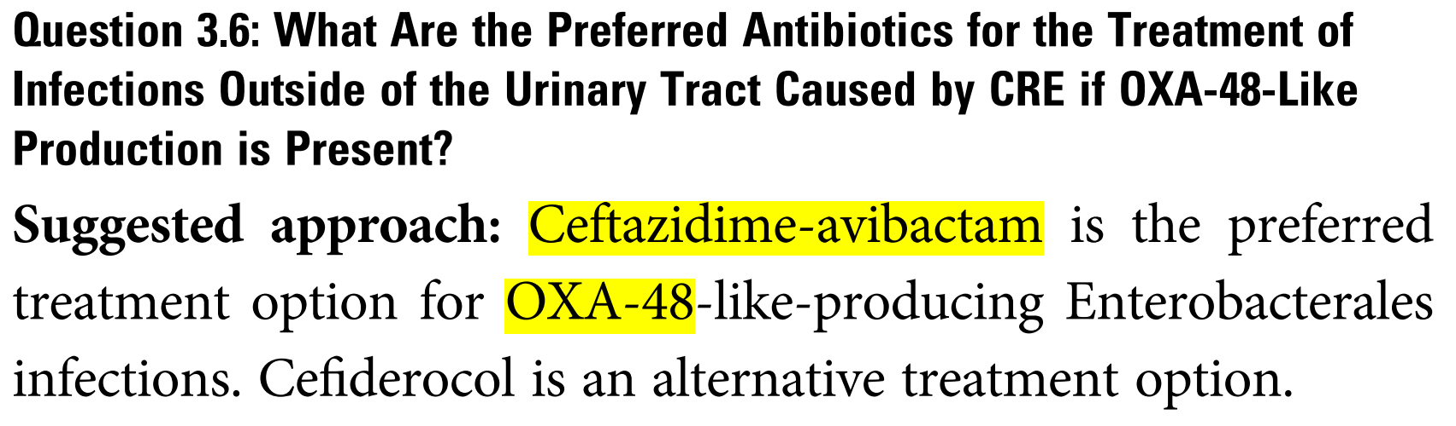
NC hồi cứu, đơn trung tâm 2015-2019
P: 76 BN nhiễm khuẩn máu do ﻿CRKp-OXA-48
I: 33 BN điều trị CAZ-AVI
C: 43 BN điều trị phát đồ tốt nhất hiện có (BAT)
O: tử vong 14 ngày và không tác dụng phụ
﻿Lima et al. European Journal of Clinical Microbiology & Infectious Diseases (2022) 41:1173–1182

Slide 39
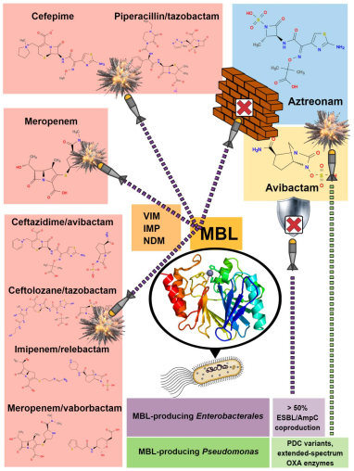
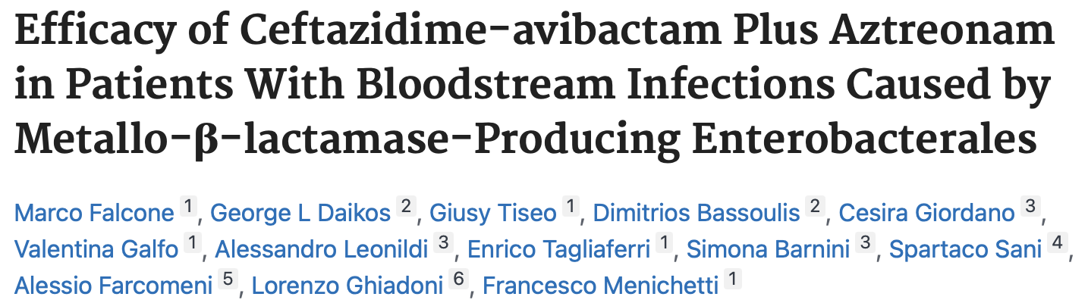
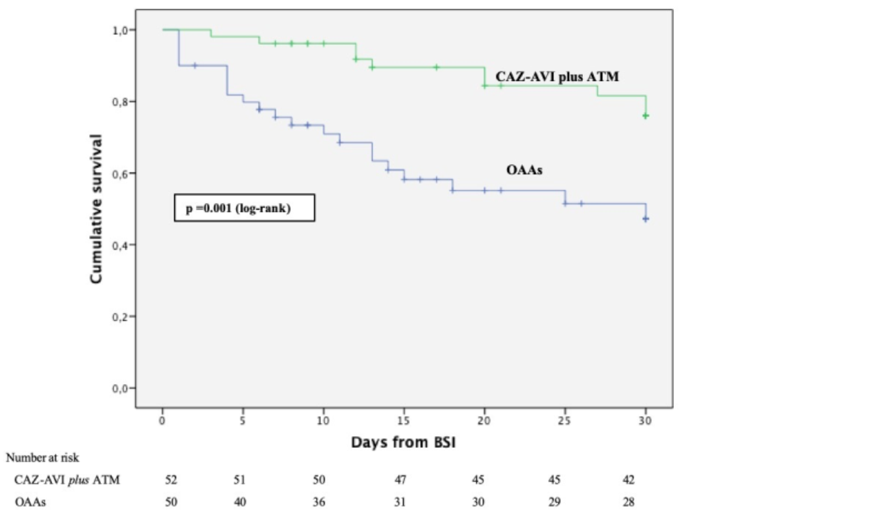
Phát đồ kháng sinh | N = 102 | TV (%)
CAZ-AVI + ATM | 52 (51%) | 19,2
OAAs |  | 44%
Phát đồ Colistin | 27 (26,5%) | 59,3
Cos + Fos + Tige | 7 | 6/7
Cos + Fos | 7 | 5/7
Cos + Mero | 5 | 3/5
Cos + ATM ﻿± pip/tazo | 4 | 1/4
Cos + genta | 1 | 0/1
Cos + TMP/SMX | 1 | 0/1
Cos đơn độc | 2 | ½
Phát đồ không Colistin | 23 (22,5%) | 26,1
Tige + Aminoglycoside | 8 | 2/8
NC quan sát tiến cứu, BN nhiễm khuẩn dòng máu
P: 102 BN MBL producing Enterobacterales
I: 52 BN điều trị CAZ-AVI 2,5g/8 giờ + ATM 2g/8 giờ
C: BN điều trị kháng sinh hiện có khác (OAAs)
O: Tử vong 30 ngày

Slide 40
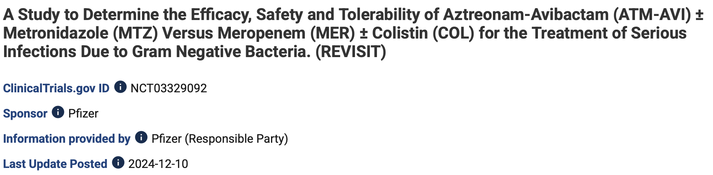
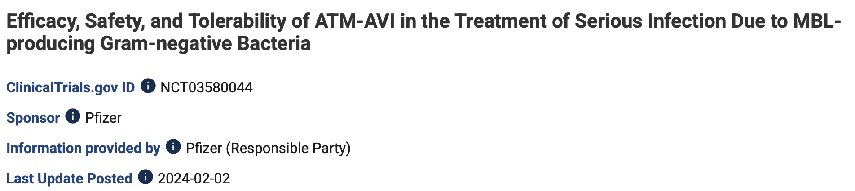

Slide 41
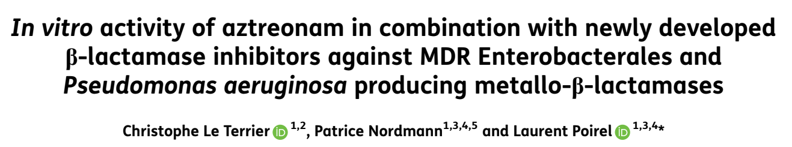
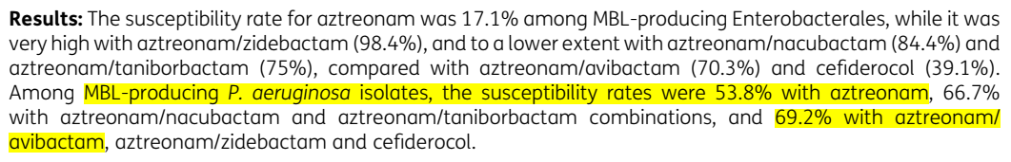
Kết hợp giữa Aztreonam và Avibactam không làm tăng nhiều hiệu quả đối với MBL – producing P. aeruginosa
J Antimicrob Chemother. 2022 Dec 23;78(1):101-107.

Slide 42
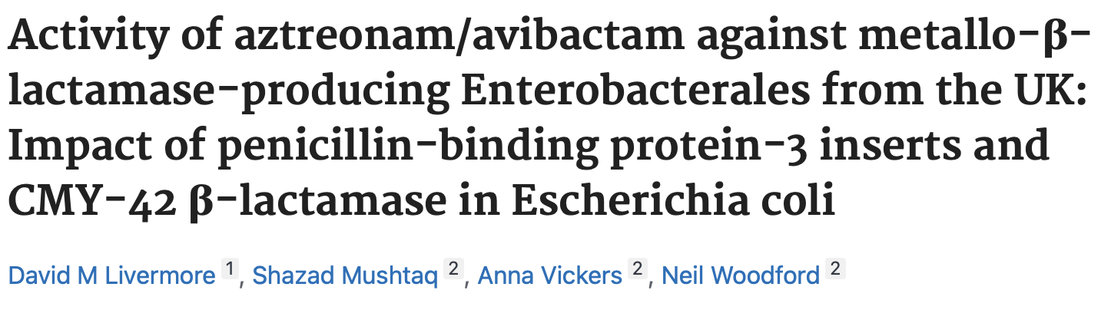
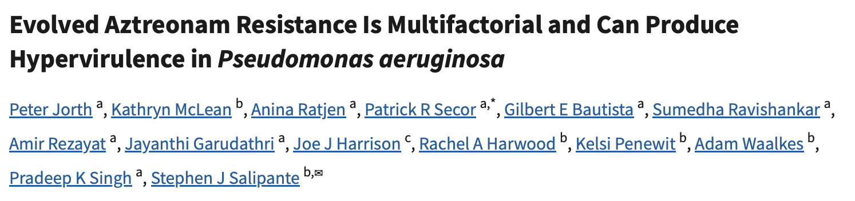
Int J Antimicrob Agents. 2023 May;61(5):106776.
15% NDM producing E coli có ﻿CMY-42 betalactamase và hoặc PBP3 modifications
Cơ chế kháng kết hợp 2 men carbapenemase ít gặp ở P. aeruginosa (Chợ Rẫy # 25%)
Cơ chế kháng Aztreonam ở P. aeruginosa
Biểu hiện quá mức AmpC
Bơm đẩy thuốc (Mex AB – OprM)
Kết hợp Avibactam có thể không hiệu quả

Slide 43
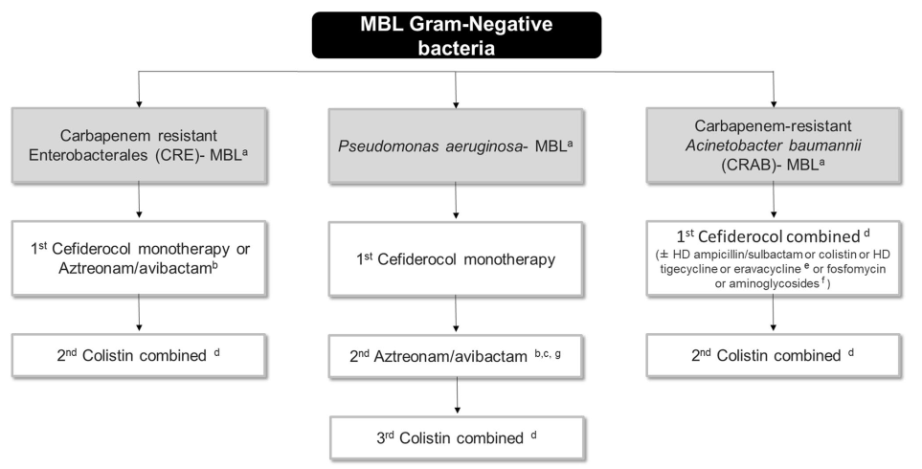
ĐIỀU TRỊ GENE NHÓM B (MBLs)
﻿Drugs (2024) 84:1519–1539

Slide 44
KẾT LUẬN
Các kháng sinh mới ngày càng được chấp thuận sử dụng trong các hướng dẫn điều trị vi khuẩn gram âm đa kháng
Cần phải biết được cơ chế kháng thuốc, men carbapenemase để có thể lựa chọn được kháng sinh mới phù hợp
Dịch tễ học, cơ chế kháng thuốc của tác nhân vi khuẩn gram âm tại chỗ giữ vai trò quan trọng trong định hướng điều trị kháng sinh
Vi khuẩn gram âm sản xuất metallo betalactamse hiện tại có ít lựa chọn để điều trị. Kết hợp CAZ-AVI và Aztreonam là một lựa chọn khả thi

Slide 45


